Slide 1

自然语言处理技术基础 Natural Language Processing，NLP
网络空间安全与计算机学院

Slide 3
第5章 常用机器学习方法简介
5.1 决策树
5.2 贝叶斯分类器
5.3 支持向量机
5.4 最大熵模型
5.5 感知器
5.6 Boosting（提升方法）

Slide 4
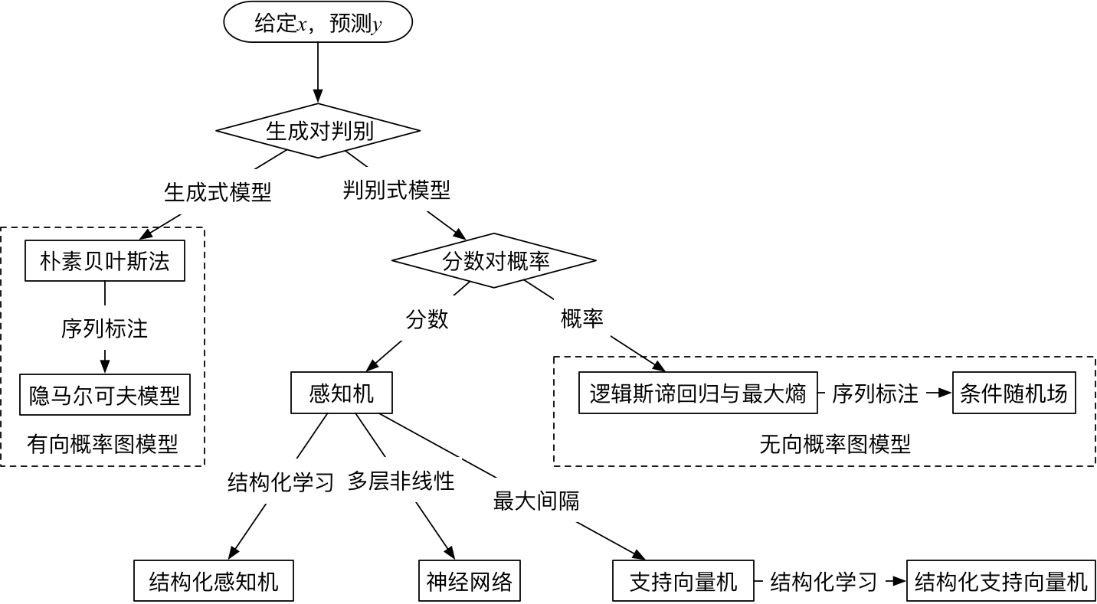

6.1 机器学习的模型谱系

Slide 5
5.1 决策树

Slide 6
5.2 贝叶斯分类器

Slide 7
5.3 支持向量机

Slide 8
5.4 最大熵模型

Slide 9
5.5 感知器

Slide 10
5.6 Boosting

Slide 11
THE END

